Slide 1
Создание сайта с обратной связью

Slide 2
Создание личного сайта для экономиста имеет важное значение и может быть полезно по нескольким причинам:
Личный бренд — это первое, что вы получаете, создавая собственный сайт. Он становится вашей визитной карточкой в цифровом пространстве, где вы можете представить свои достижения, опыт и компетенции.
Онлайн-присутствие позволяет привлекать новых клиентов 24/7. Ваш сайт работает на вас даже в ваше отсутствие, предоставляя потенциальным клиентам всю необходимую информацию о ваших услугах.
Возможность обратной связи. Сайт даёт людям оставлять отзывы и предложения. Это важный канал связи, который помогает бизнесу лучше понимать потребности и проблемы людей. Обратная связь позволяет оперативно реагировать на возникающие вопросы, улучшать качество предоставляемых услуг и внедрять новые инициативы, ориентируясь на реальные потребности общества.

Slide 3
Google Site

Slide 4
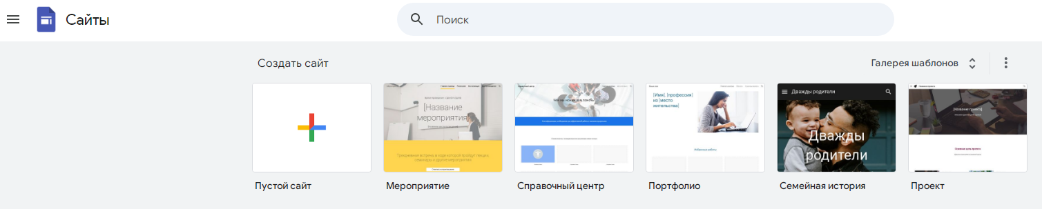
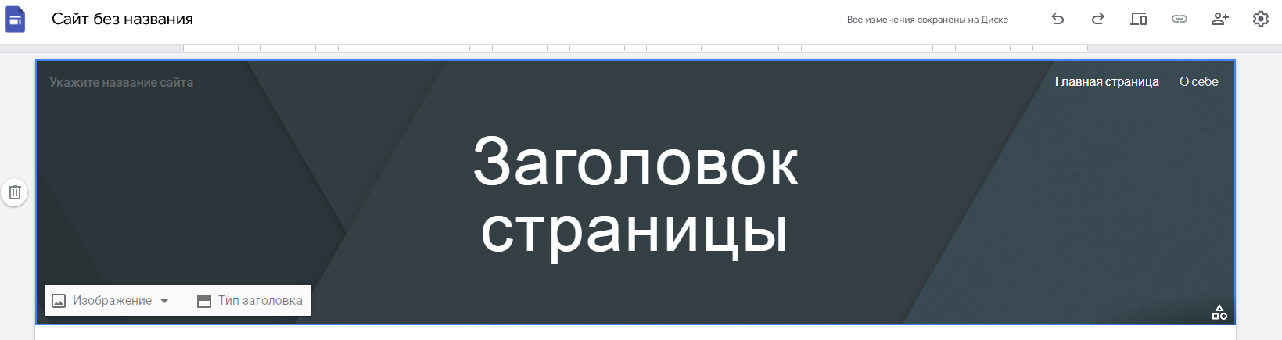
Создание из готового шаблона
Настройки темы и внешнего вида конкретного блока
Просмотр готового сайта на разных устройствах

Slide 5
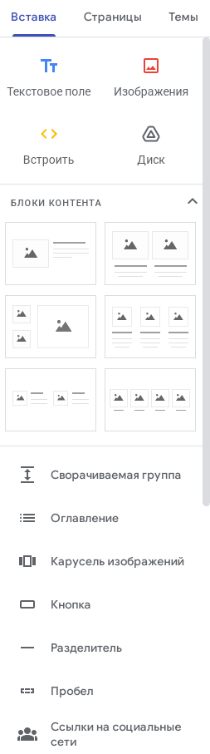
Вкладка «Вставка» содержит инструменты и виджеты, которые помогают создать сайт. Среди них: кнопки, изображения, видео, оглавление и текстовое поле для ручного ввода содержимого. Также есть кнопки для добавления слайдов, листов, форм, диаграмм и других документов с Google Диска.
Во вкладке «Страницы» можно создавать новые страницы и управлять ими.
Вкладка «Темы» предлагает на выбор несколько тем для оформления сайта. Можно изменить цвета существующих тем
Правая панель Google Site

Slide 6
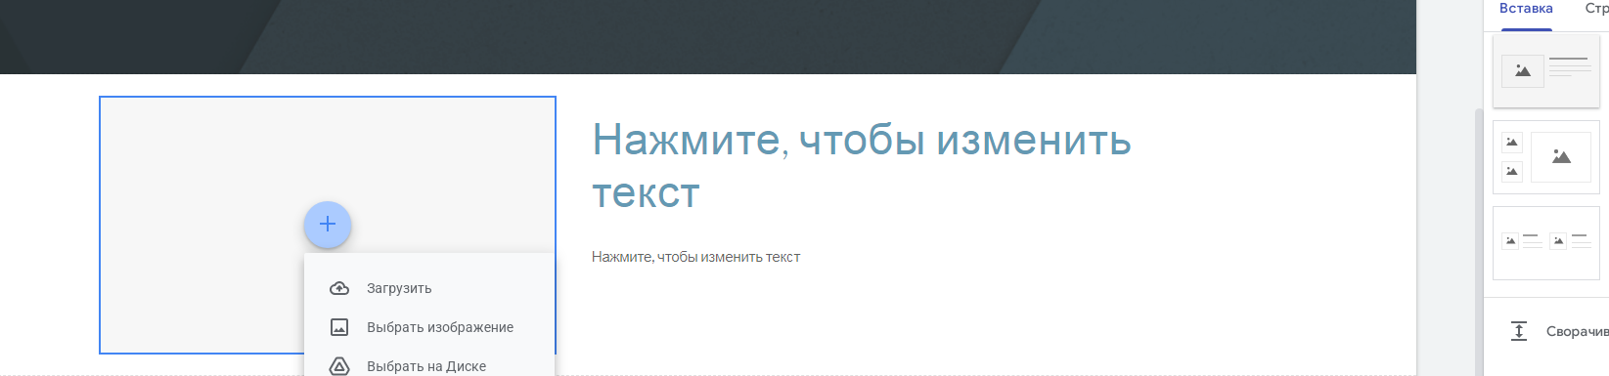
Алгоритм добавления элементов сайта
2
Наполнить его информацией
1
Выбрать интересующий блок

Slide 7
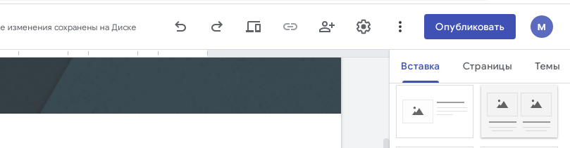
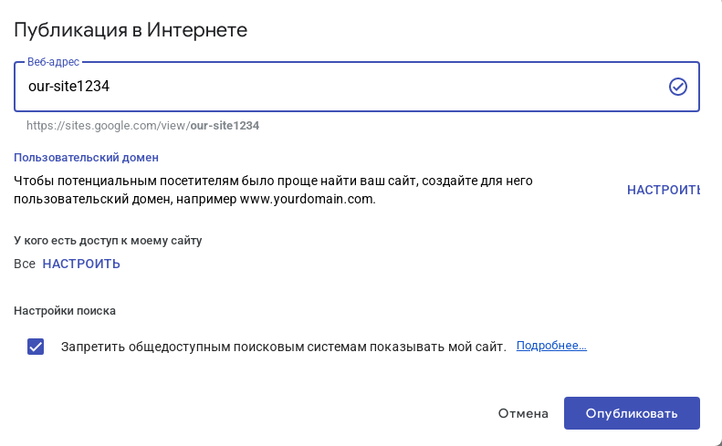
Публикация сайта в Интернете
Нужно придумать уникальное название сайта в сети Интернет
Если работа над сайтом будет продолжаться или сайт предназначен для определенного круга лиц, можете активировать эту настройку.

Slide 8
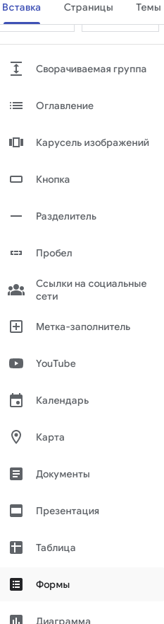
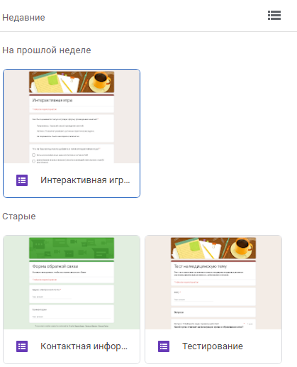
Добавление формы с опросом на сайт

Slide 9
Tilda

Slide 10
Алгоритм создания
Для создания сайта в Tilda рекомендуется следующее пошаговое руководство:
Зарегистрироваться на платформе. Перейдите в раздел «Тарифы» и выберите тариф Personal — для новых пользователей действует бесплатный пробный период.
Создайте новый сайт в разделе «Мои сайты». Там же укажите название проекта.
Перейдите в панель управления сайта и нажмите кнопку «Создать страницу». На этом этапе можно выбрать готовый шаблон или создать пустую страницу.
Выберите подходящий шаблон. Для этого можно посмотреть рубрики, которые предлагает Tilda, или поискать нужный шаблон по ключевому слову.
Выбрав шаблон, можно заменить на нём изображения и текст, сохранив порядок и количество блоков. Для этого лучше использовать вкладку «Контент» в левом верхнем углу.
Если нужно добавить новый блок, нужно нажать на знак «плюс» на границе блоков, затем выбрать в библиотеке блоков нужный раздел и кликнуть на понравившийся блок.
Когда редактирование страницы завершено, нужно задать название и адрес страницы в разделе «Настройки» в верхнем меню страницы.

Slide 11
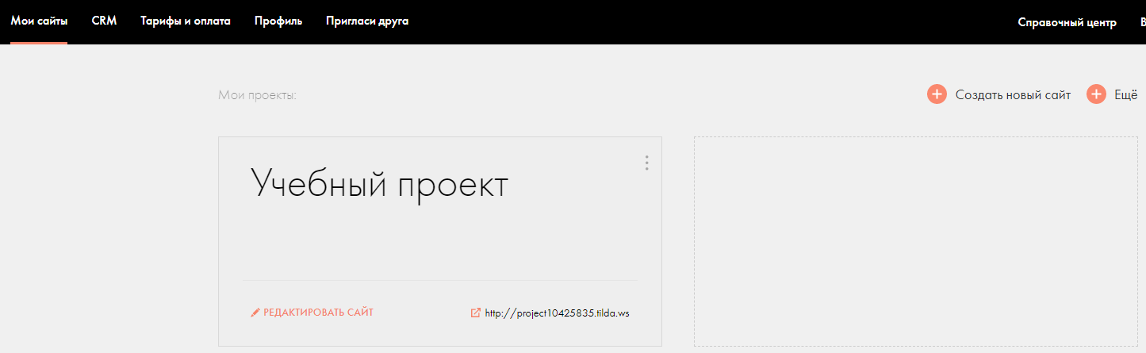
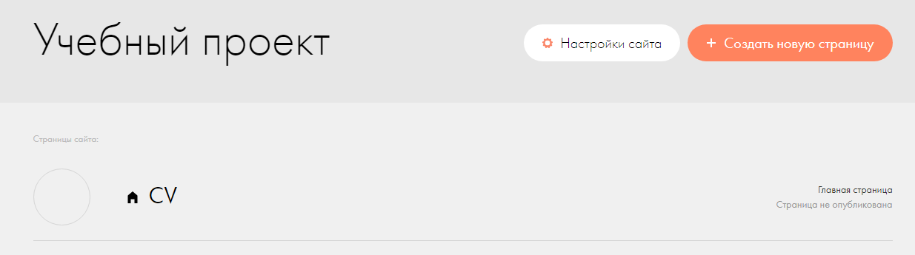
Можете создать универсальный шаблон после нажатия на эту кнопку

Slide 12
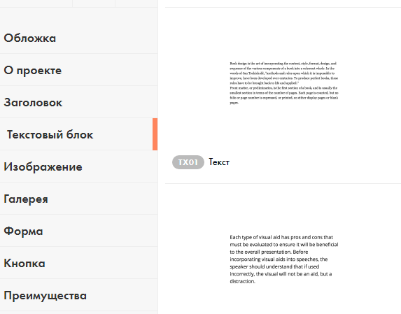
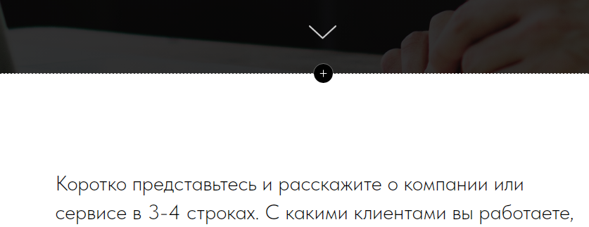
Вот так добавляются блоки на сайт

Slide 13
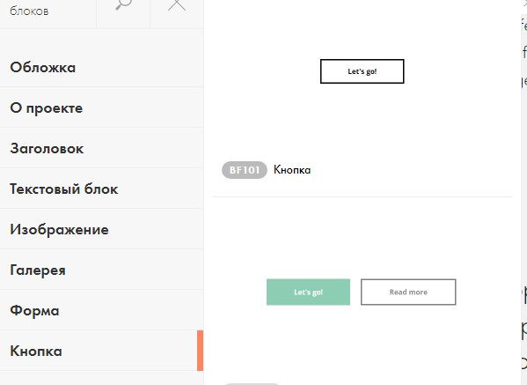
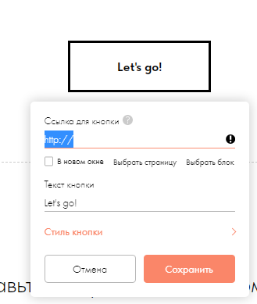
Добавление формы с опросом на сайт
Добавьте кнопку на сайт и разместите по ней опрос

Slide 14
Обратная связь на сайтах

Slide 15
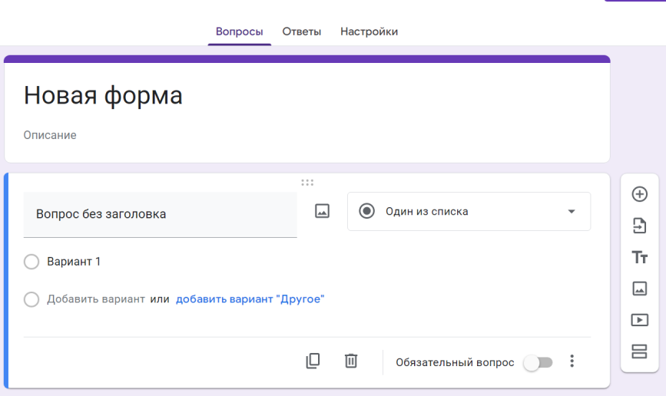
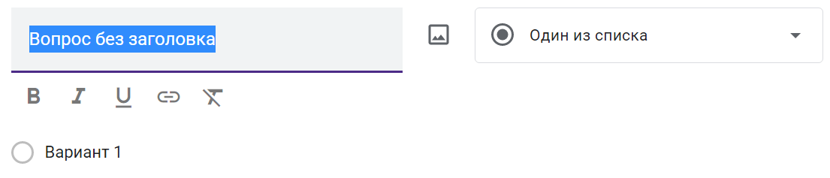
Так выглядит новая форма: Настройки, ответы, вопросы
Начинаем с вопроса: можно изменить шрифт, жирность, наклон и даже отметить ссылку в вопросе
Каждый из вариантов ответа по-своему интересен и обладает своими возможностями:
Teкст (строка): короткий текстовый ответ, который поместится в одну строчку. Удобно использовать для ФИО ученика, указания школы и класса, e-mail.
Текст (абзац): длинный текстовый ответ, может состоять из нескольких предложений.
Один из списка: выбор одного правильного ответа из нескольких вариантов.
Несколько из списка: выбор нескольких правильных ответов, которые нужно отметить галочкой.
Раскрывающийся список: выбор одного правильного ответа из раскрывающегося списка.
Шкала: позволяет определить, насколько ученик согласен или не согласен с текстом или для оценки чего-то (выставления оценки по заданной шкале, например от 1 до 5)

Slide 16

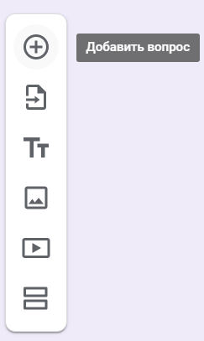
Если передвинуть ползунок, вопрос станет обязательным: без ответа на него нельзя будет отправить форму
Здесь можно добавить новые вопросы, присоединить видео и картинки

Slide 17
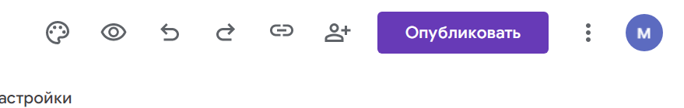
После заполнения необходимо опубликовать опрос и получить ссылку для отправки респондентам

Slide 18
Роль полиграфии

Slide 19
Дополнительные материалы
Визитки, листовки и буклеты – зачем нужны и для каких целей лучше использовать
https://pechatnik.moscow/klientam/vizitki-listovki-i-buklety-zachem-nuzhny-i-dlya-kakih-czelej-luchshe-ispolzovat/?ysclid=m0zfrjfbjq23657322
Какой конструктор визиток выбрать?
https://vc.ru/services/264162-kakoi-konstruktor-vizitok-vybrat-moi-reiting-prilozhenii-i-onlain-servisov-dlya-sozdaniya-bumazhnyh-i-elektronnyh-vizitok

Slide 20
Дизайн полиграфической продукции
Дизайн полиграфической продукции — разновидность графического дизайна, в задачи которого входит разработка материалов под печатную продукцию. Чаще всего готовым продуктом является бумажный носитель. Под разработкой дизайна в полиграфии понимается графическое оформление макета согласно пожеланиям заказчика и в соответствии техническим требованиям для реализации данной продукции.
Бурное развитие цифровых технологий в настоящее время привело к тому, что верстальщики для работы стали использовать компьютеры и работать в специальных верстальных программах.

Slide 21
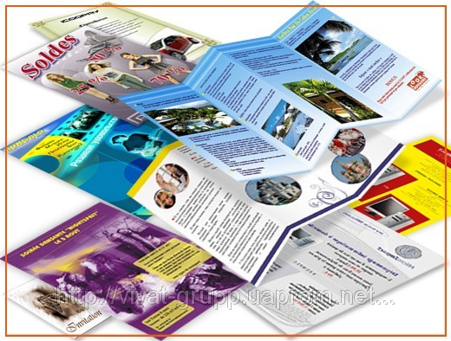
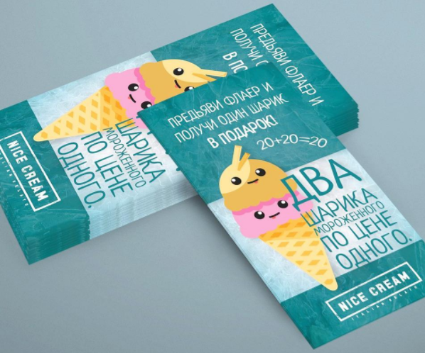
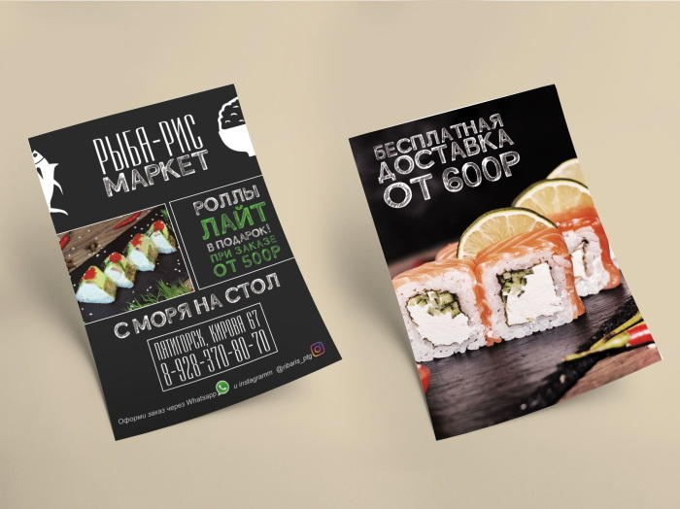
К полиграфии относят:
Буклет – это двухсторонняя листовка, сложенная для удобства в 2-3 раза ( 2-3 фальца).
Флаер - маленькая листовка формата А7 или А6.
Листо́вка — вид печатной полиграфической продукции, одностраничный лист бумаги с текстом и иллюстрациями.

Slide 22
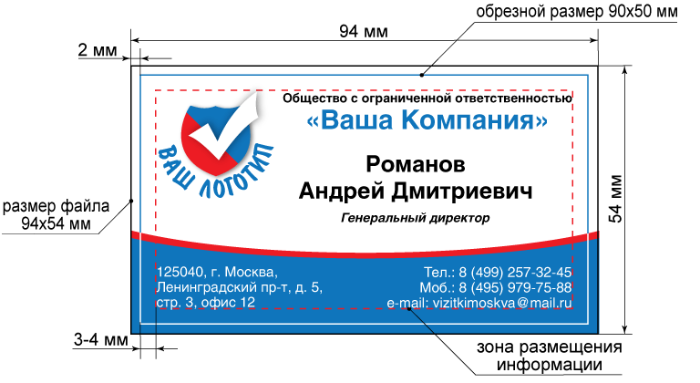
Для удобства прочтения полиграфии необходимо:
Выделение главной рекламной цели (или задачи)
Ранжирование информации
Разработка и вычленение заголовка, подзаголовка и основного текста
Разработка слогана
Выбор и композиционно верное расположение иллюстрации

Slide 23
Интернет-технологии для создания рекламной полиграфии включают использование программ и онлайн-сервисов для создания и редактирования макетов буклетов, листовок, визиток и другой рекламной продукции. Вот некоторые из них:
Wilda — онлайн-сервис для создания полиграфической продукции с возможностью использования собственных изображений и текста. С помощью Wilda можно создавать различные документы, такие как коммерческие предложения, буклеты, визитки, презентации, баннеры и другие, используя готовые тематические образцы и шаблоны.
Printomat — это современный высококлассный сервис по изготовлению и печати визиток, листовок, созданных через онлайн-конструктор. Он использует библиотеку шаблонов, меняет их дизайн, содержание, размер и расположение элементов. Также Printomat позволяет создавать дизайн для бланков, флаеров, пригласительных, постеров, календарей и этикеток.
Fotor — это конструктор визиток, который предлагает готовые шаблоны и дружелюбный редактор для изменения базового дизайна или создания нового. В Fotor можно управлять шрифтами, добавлять фирменные элементы, настраивать текст и фон.

Slide 24
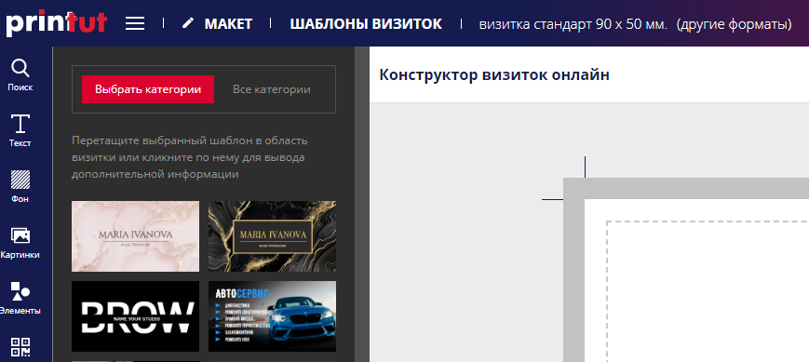
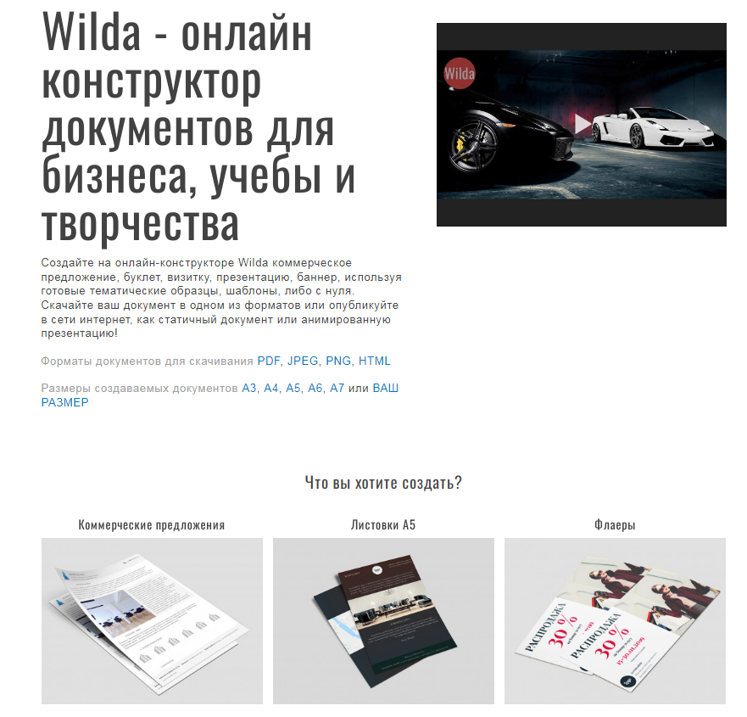
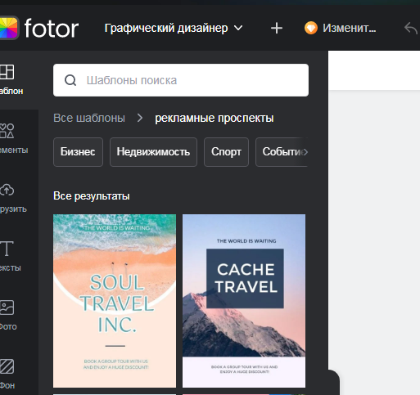
Интернет-технологии для создания рекламной полиграфии

Slide 25
Заключение: полиграфия
Интернет-конструкторы рекламной полиграфии представляют собой онлайн-платформы, предназначенные для создания и дизайна печатной продукции. Эти сервисы предлагают пользователям широкий спектр инструментов и шаблонов, позволяющих быстро и эффективно разрабатывать различные виды рекламной продукции. Основные функции и возможности таких конструкторов включают:
Создание дизайна:
Пользователи могут выбрать из множества готовых шаблонов или начать с чистого листа, используя разнообразные элементы оформления, шрифты, цветовые схемы и графические объекты.
Редактирование текста:
Возможность добавления и изменения текста, форматирования, подбора подходящих шрифтов и корректировки размера
Работа с изображениями:
Загрузка собственных фотографий и иллюстраций, их обработка (изменение размеров, обрезка, коррекция цвета).

Slide 26
Дополнительные материалы: видео
15 причин использовать видео для продвижения товаров и услуг
https://vc.ru/marketing/146047-15-prichin-ispolzovat-video-dlya-prodvizheniya-tovarov-i-uslug?ysclid=m23ai2qpgh74652647
7 простых инструментов, которые помогут сделать видео для рекламы
https://habr.com/ru/companies/click/articles/541658/
18 лучших ИИ-генераторов видео: как сделать видео без больших усилий
https://vc.ru/services/901628-18-luchshih-ii-generatorov-video-kak-sdelat-video-bez-bolshih-usilii?ysclid=m23apiyuh1187059062

Slide 27
Видеореклама
Видеореклама — форма рекламы, размещаемой в интернете, направленная на создание имиджа компании, продвижение услуг или товаров, предоставление информации с целью повышения продаж.
Анимационные ролики. Последовательная демонстрация графических изображений. Графическими инструментами можно создать вымышленных, фантастических персонажей, мультипликационных героев, показать реальные объекты снаружи и изнутри, отразить сложные технические и биологические процессы с помощью виртуальной камеры.
Эксплейнеры. Короткое объясняющее видео о компании, продукции или принципе работы нового сервиса, приложения.
Имиджевое видео. Нацелено на предоставление той или иной информации, однако основной задачей роликов этого жанра является формирование репутации компании. Главной задачей такого видео является отражение наиболее выгодных, исключительных сторон компании, которые могут послужить повышению лояльности клиентов.
Постановочные видео. Оптимальный выбор для рекламы товаров и услуг, которые привлекают своим внешним образом, очевидной практической пользой. В постановочном видео актёры разыгрывают историю, близкую потенциальному клиенту в повседневной жизни, тем самым устанавливая с ним эмоциональную связь.

Slide 28
Роль видеоматериалов
Показать уникальность продукта. Видеореклама создаёт позитивные, тёплые ассоциации и вызывает интерес к компании.
Передать информацию о свойствах товара. Видеоролик позволяет рассказать о свойствах товара, максимально приблизив их к реальным, показать продукты в различной обстановке, продемонстрировать, каким образом они производятся и функционируют в процессе использования.
Сформировать положительный образ компании. Благоприятный имидж способствует повышению лояльности клиентов, ускорению принятия решения о покупке в случае первого обращения и повышению вероятности повторного контакта пользователя с компанией.
Кроме того, видеореклама в интернете даёт возможность точечного таргетирования на определённую аудиторию. Рекламодатели могут настроить рекламу на определённый возраст, пол, местоположение, интересы и поведенческие факторы.

